Slide 1
Мій тиждень. Дні тижня.
My week. days of the week
Перейдіть за посиланням та перегляньте відеоурок
https://youtu.be/PPT3qX2H0JQ

Slide 2
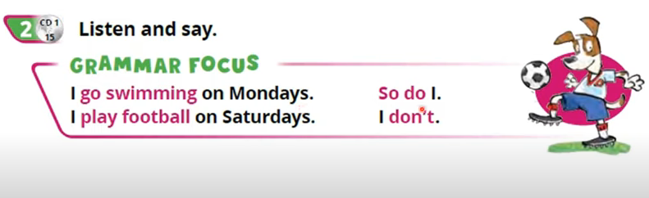
Домашня робота: скласти 3 речення за зразком

